Slide 1

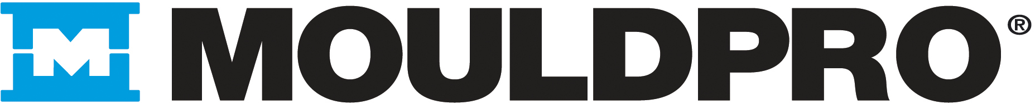
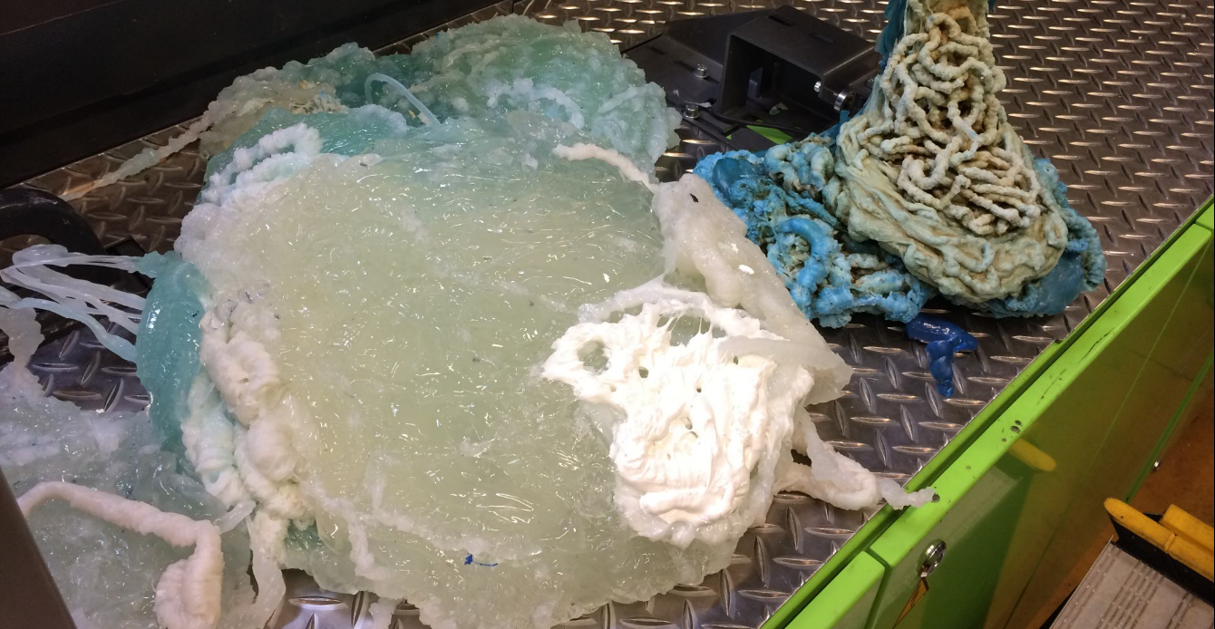
Mouldpro Snekkerens

Slide 2
Hvad skal vi rense?
Hvilket materiale er kørt i maskinen i seneste produktion?
Er der kørt andre materialer i maskinen siden sidste rens med Master Clean 200?
Vi skal ALTID gå efter at bruge de renseparametre, der kan rense det materiale med højeste smeltetemperatur (og laveste MFI)

Slide 3
Hvad skal vi rense? - eksempel
Hvilket materiale er kørt i maskinen i seneste produktion?
  ABS med en snekketemperatur på 240° C
Er der kørt andre materialer i maskinen siden sidste rens med Master Clean 200?
  Ja, vi har fx kørt PA66 med en snekketemperatur på 285° C
Hvis vi går efter at rense PP vil vi ikke komme op på så høj en rensetemperatur, at vi får opløst det PA66, der måtte sidde i snekken

Slide 4
Hvilket rensemateriale skal vi bruge?
Master Clean 200 (færdigblandet baseret på HD-PE)
  Temperaturområde: 120° C – 320° C
  MFI: 0,3
MultiPurge (rå rensemateriale – må ikke bruges koncentreret)
  Temperaturområde: 80° C – 420° C
  Blandes med naturmateriale af den type, der skal renses ud af snekken
Afhængigt af jeres ”produktion” vil Master Clean 200 kunne løse 95 % af alle opgaver.

Slide 5
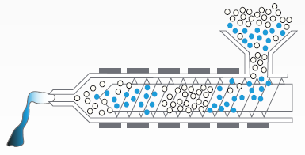
Renseproces med Master Clean 200
Tøm snekken fuldstændigt for materiale
For at opnå det bedste resultat bør temperaturen på snekken hæves 10-20°C (i forhold til temperaturen på det materiale, der skal ”renses ud”). Vigtigt, at temperaturen er stigende frem mod dysen!
Eksempel: Rens af PA66 med
snekketemperatur på 285° C
305° C
295° C

Slide 6
Renseproces med Master Clean 200
Beregn, hvor meget materiale, der skal bruges til renseprocessen
  Tommelfingerregel: Godt 1 kg for hver 100T lukkekraft på maskinen
    afhænger af snekkekapacitet og snekkediameter!
Ved vanskelige materialer / farver kan man
vælge at øge mængden (cirka x1.5)
Det samme gælder de første gange, man renser
en maskine med Master Clean 200 for at komme
i bund
Maskinstørrelse | Mængde
60T | 700 gr
100T | 1,2 kg
200T | 2,3 kg
300T | 3,5 kg
400T | 4,5 kg
600T | 6,8 kg
Osv. | Osv.

Slide 7
Renseproces med Master Clean 200
Eksempel: Rens af 60T maskine (mængde: 700 gr), der har kørt ABS
Hæv doseringsvejen (snekkevandringen) til max og øg gerne snekkeomdrejninger markant for at få materialet hurtigere igennem
Tilsæt naturmateriale og snekkerens i nedenstående rækkefølge, mens der snekkes ud. Materiale skal ikke stå og ”koge” i snekken!
Step 1
 | Tilsæt natur ABS til den værste farve er væk
 | Tilsæt 700 gr Master Clean 200 i snekken
 | ”Skyl efter” med natur ABS til det er rent

Slide 8

Renseproces med Master Clean 200
Om nødvendigt, så juster snekketemperaturen, så den passer til det plastmateriale, der skal støbes efterfølgende
  OBS: Hvis temperaturen øges / sænkes drastisk, så maskinen når at stå stille, kan det være en idé at starte med at køre en portion Master Clean 200 igennem inden punkt 6
Tilsæt det nye plastmateriale (uden farve) i snekken og ”snek ud” til du mener, det er rent og klart. Dette er kun for at ”skylle” efter den sidste portion snekkerens, der er tilsat
Klar til støbning i nyt materiale / ny farve!

